Slide 1
幸福蛋糕
大数据分析总结报告
主讲：李欣
成员：安南、周琪琳、蒋宇航

Slide 2
目录
01
02
03
情况分析
存在问题
改进建议

Slide 3
情况分析

Slide 4
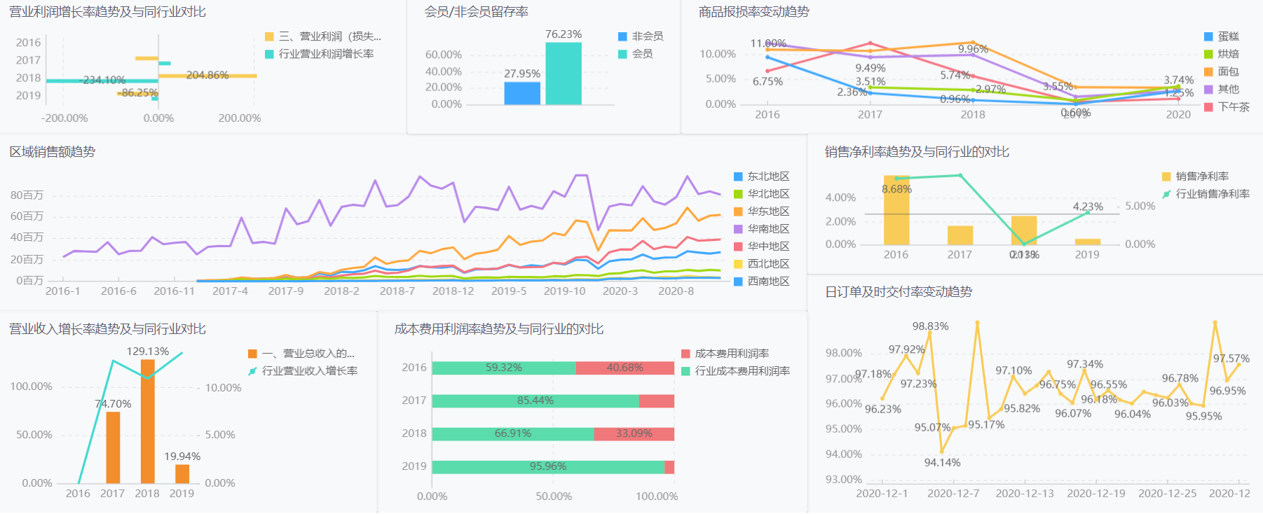
总体分析仪表板

Slide 5
2020年销售额
2，399，726，169.30
2020年度实现销售额近24亿元，较上年同比增长33.30%

Slide 6

总体销售计划完成率

Slide 7
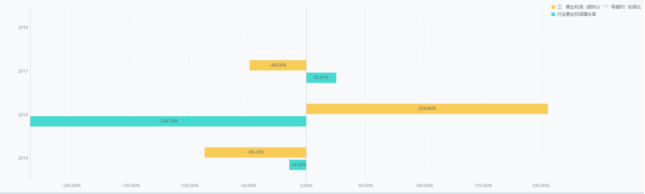
营业利润增长率及与同行业的对比
幸福蛋糕于2017-2020年营业收入快速增长，尤其是2017-2018年，远高于同行业平均水平，虽然2019年放缓，但2020年于疫情冲击下仍实现营业收入增长约33.38%。

Slide 8
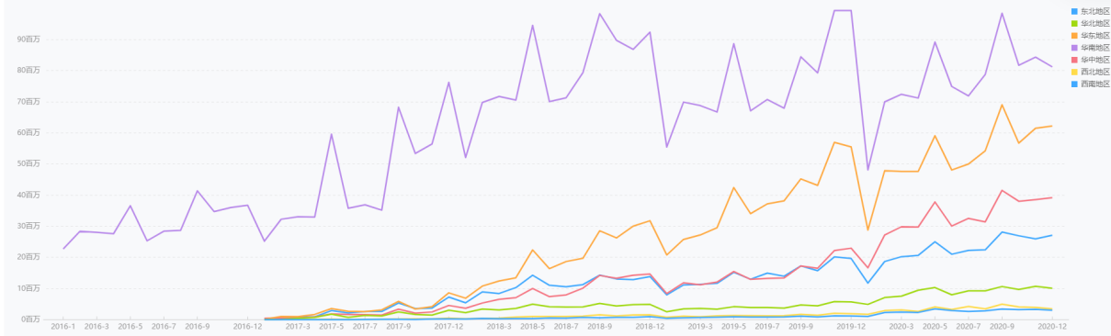
区域销售额趋势
幸福蛋糕门店大多位于华南、华东、华中区域的城市，西南和北方地区的众多城市，特别是三、四线城市未部署门店，所以具有较大的发展潜力。

Slide 9
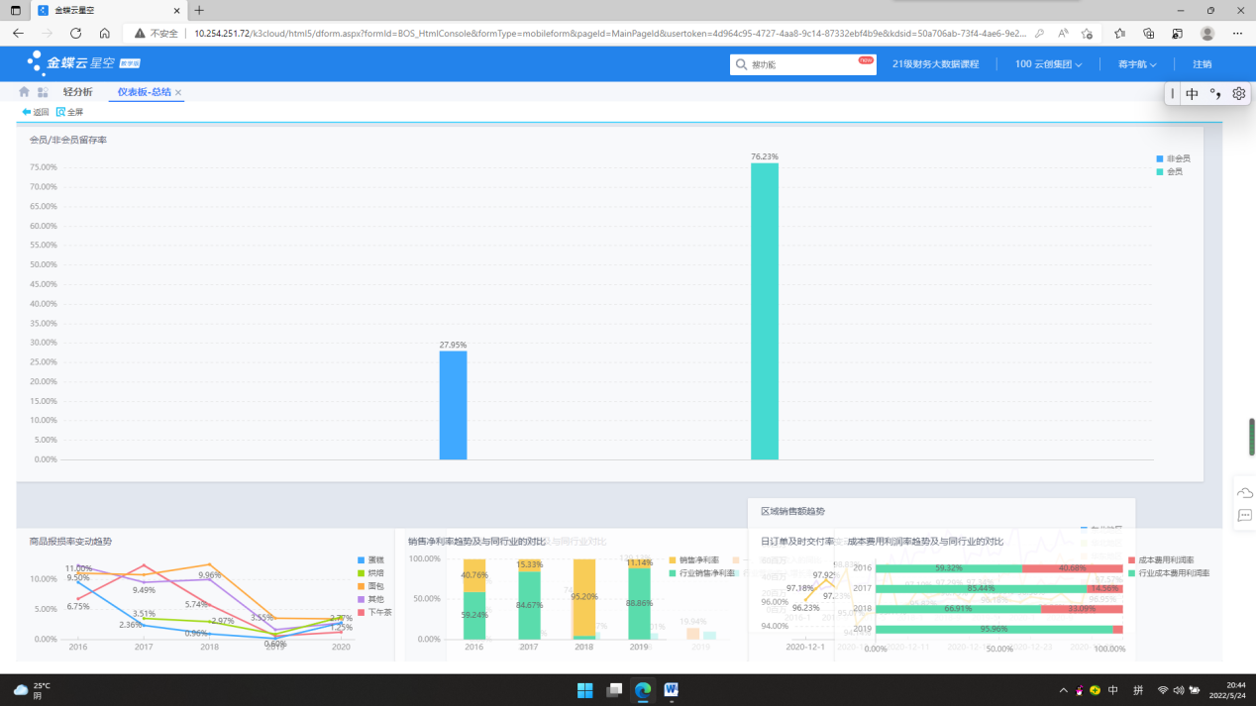
会员/非会员留存率对比
样本数据显示，幸福蛋糕的客户留存率较高，会员留存率在76%左右，非会员留存率也有约28%。

Slide 10
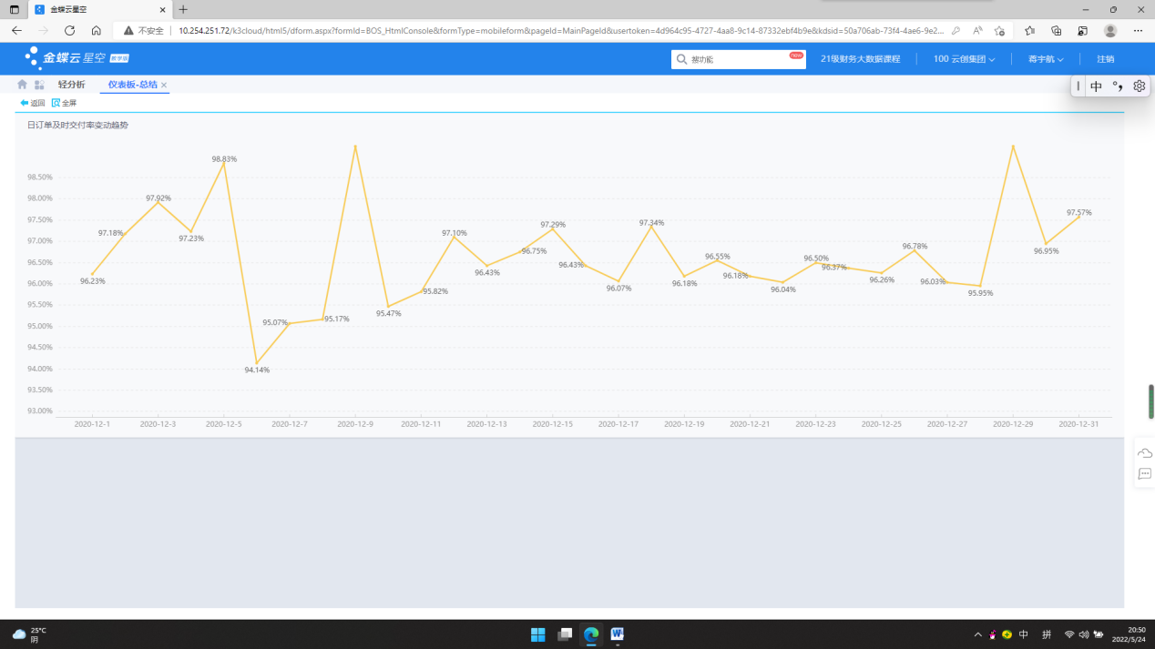
总日订单及时交付率趋势
根据分析，总体日订单及时交付率波动范围在94%-100%。说明具有较大的提升空间，整体而言，在及时配送和送货服务的履行方面尚待加强。

Slide 11
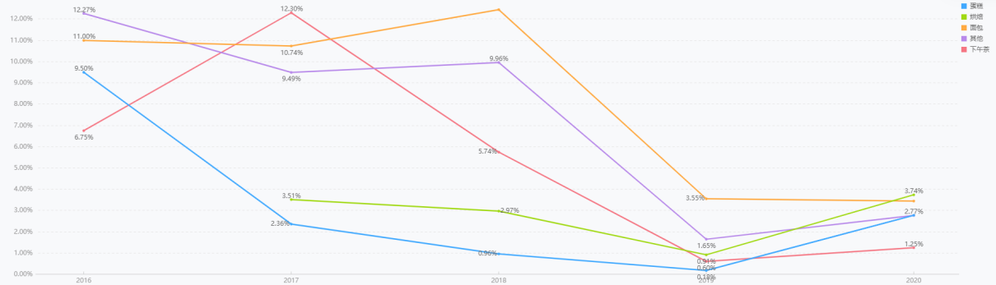
商品报损率变动趋势
幸福蛋糕引进数字化管理技术的应用不仅降低存货水平，还在降低存货损耗方面取得成效，2019-2020年整体报损率低于3%，同行业约为10%。

Slide 12
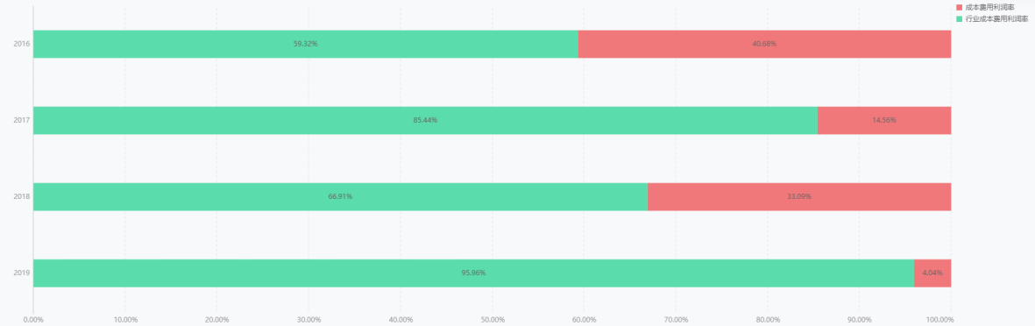
成本费用利润率与同行业对比
幸福蛋糕成本费用利润率逐年下降，特别是2019年下降至最低。该年指标显著低于同行业且差值较大。说明其成本领先战略未见显著效果。

Slide 13
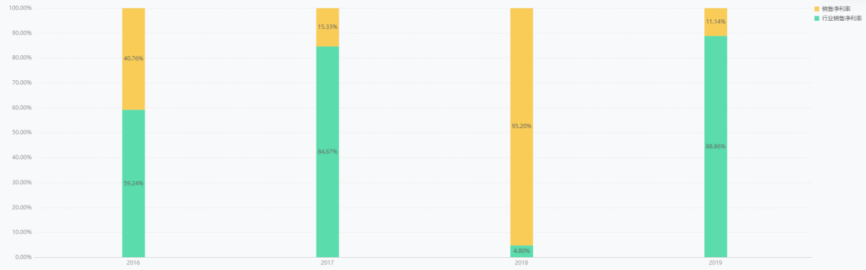
销售利润率与同行业对比
幸福蛋糕销售费用占收入比高于同行业平均水平，其销售计划准确性有待加强，未能考虑全面内外部环境因素做出调整，导致不能合理分配资源，盲目投资。

Slide 14
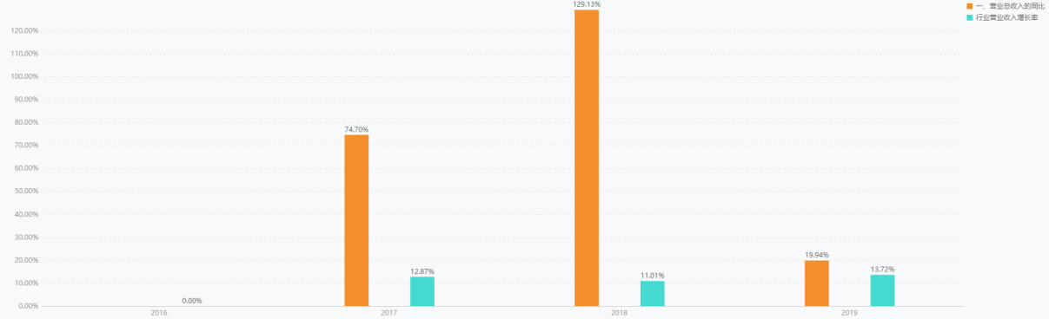
营业收入增长率与同行业对比
2017年~2018年由于引进了股权资金，资本结构得到了巨大改善。营业收入增长率也大幅提高。但在2018年到2019年，幸福蛋糕企业使用短期借款进行资金扩张，导致2019年营业收入率相比2018年下降了109.19%。

Slide 15
存在问题及改进

Slide 16
问题一及建议
烘焙行业竞争激烈，内卷严重。消费者对烘焙产品的口感外观等要求的不断提高，产品流行时间周期短，忠诚度不高。
产业专业化程度更高，品质稳定，口感多元化成为趋势

Slide 17
问题二及建议
产品专业性有待增强，针对性不够高
追求更健康，更营养平衡的烘焙产品，要做到所面向的人群的能够精确定位，产品差异化有待加强。用料方面要更贴近于消费者消费观念和需求，要明确知道消费者想要什么。

Slide 18
问题三及建议
渠道运营，市场开拓。对于一个进入市场不久的新品牌，所遇到的竞争无疑是巨大的。尤其是顾客的知名程度以及未知市场的开拓。
开发线上渠道，线上渠道的建设将成为竞争力最大的市场

Slide 19
问题四及建议
新产品的研发程度。除了在口感方面下功夫之外，更应该做的是先让顾客有眼前一亮的感觉，第一印象是打响产品销售的第一枪，现大多数烘焙产品外观相似，不能在众多品牌中独树一帜。
烘焙食品的技术新品研发，面向人群，服务能力成为立本的重要基石

Slide 20
感谢观看

